Slide 1
МЕТОДИЧЕСКИЕ ПОДХОДЫ К ИЗУЧЕНИЮ ХУДОЖЕСТВЕННЫХ ПРОИЗВЕДЕНИЙ В КУРСЕ «ЛИТЕРАТУРНОЕ КРАЕВЕДЕНИЕ»
Г.И. Карташова,
учитель русского языка и литературы
МАОУ СОШ № 12

Slide 2
Система методических подходов в курсе «Литературное краеведение»
Аксиологический
Культурологический
Диалогический
Системно-деятельностный
Личностно-развивающий
Средовой подход
В рамках изучения курса «Литературное краеведение» возможно также использовать и другие подходы, описанные в педагогике:
компетентностный,
проблемно-ориентированный,
коммуникативный,
игровой и др.
Условием успешности выбора подходов является оптимальный синтез существующих подходов и адекватность содержанию курса.

Slide 3
4 этапа анализа литературного произведения на основе ценностно-ориентированного подхода (рассказ А.П. Чехова «Мальчики»)
1) Определение (понятийный уровень); | Время, лингвистическая работа, выставка фотографий, книг, коллекции вещей «В Америку!»
2) Оценка ценностей (нравственный уровень) | Сюжет, пейзаж, интерьер, портреты персонажей, композиция, идея Библейский сюжет блудного сына
3) Привлечение субъектного опыта; | Принцип применения. Домашнее задание: «Кого из персонажей Вы хотели бы видеть среди своих друзей?»
4) Реализация ценностей (в поступке) | Пример из жизни А.П. Чехова (поездка на Сахалин) Свои поступки в будущем.

Slide 4
«В чем сила женщины?» (По повести М.Л. Халфиной «Мачеха»)

Slide 5
Система методических подходов в курсе «Литературное краеведение»
Аксиологический
Культурологический
Диалогический
Системно-деятельностный
Личностно-развивающий
Средовой подход
В рамках изучения курса «Литературное краеведение» возможно также использовать и другие подходы, описанные в педагогике:
компетентностный,
проблемно-ориентированный,
коммуникативный,
игровой и др.
Условием успешности выбора подходов является оптимальный синтез существующих подходов и адекватность содержанию курса.

Slide 6
Программа курса внеурочной деятельности «Литературное краеведение»
Блочная подача материала:
1год
«Сказочный город»: (Легенды Н.Татаурова, А.Волков, сказки Т.Мейко, В. Шишков «Кедр»);
«Следствие ведут томичи»: Р. Кошурникова «Следствие по всем правилам», Не-Крестовский «Томские трущобы», архив;
«Путешествие во времени» (русские писатели в Томске)
2 года
Томск в XX веке (Г. Николаева, М. Халфина, В. Кожевников, В. Липатов, В. Макшеев, Б. Климычев,Э. Бурмакин идр.)
«Зелёная аксиома» в творчестве томских писателей и поэтов;
Писатели-фантасты (В.Колупаев);
Для самых маленьких (поэзия А. Панова, А. Блиновой и др.)

Slide 7
Анализ поэтического текста на основе аксиологического подхода
Стихотворение «Река моей жизни» А. Блиновой
Стихотворение «А в Лагерном хозяйничает осень…» С. Борзуновой
Вопросы:
Понравилось ли Вам стихотворение? Какие чувства оно у Вас вызвало?
Определите жанр произведения. Знаете ли Вы другие стихотворения на эту тему?
Объясните содержание следующих словосочетаний, раскрывающих суть образа осени: «небрежно топчет смятую траву», «щедро краски новые наносит», «застынет у речного поворота», «словно недовольная работой, срывает листья и бросает в Томь». Сделайте вывод о функции этих художественных средств.
Роль пейзажа?
Каков ритмический рисунок этого стихотворения?
Определите роль союзов.
Какова его композиция?
Что хочет сказать автор?
В чем выражена эстетическая ценность его?
Какие общечеловеческие ценности утверждает автор?

Slide 8
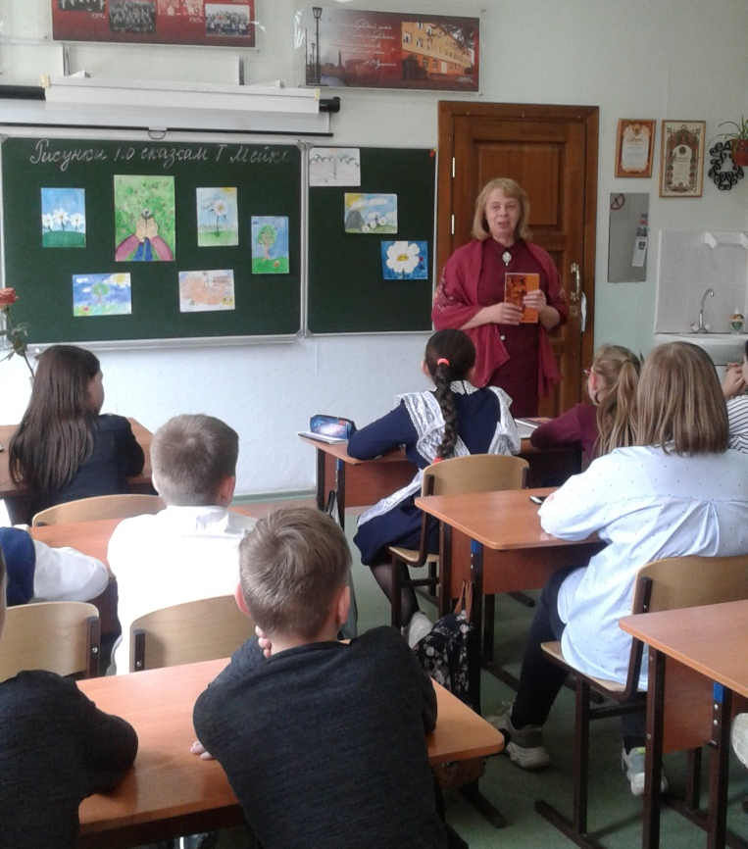
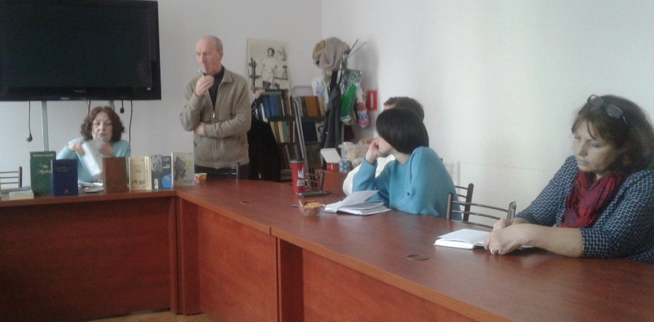
Проблемно-творческая группа «Литературное краеведение»

Slide 9
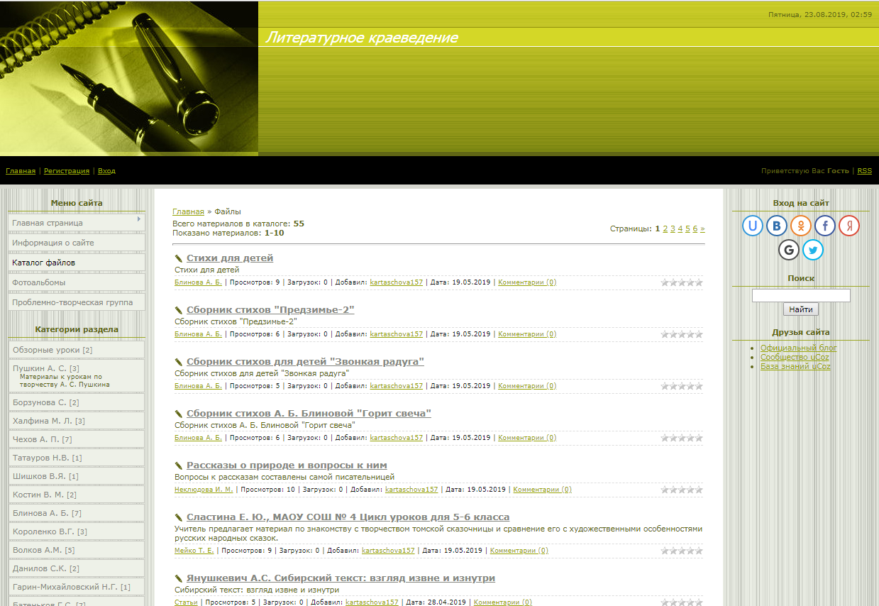

Slide 10
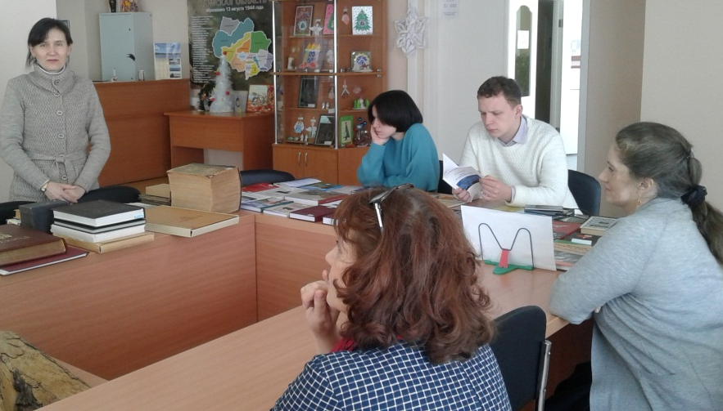
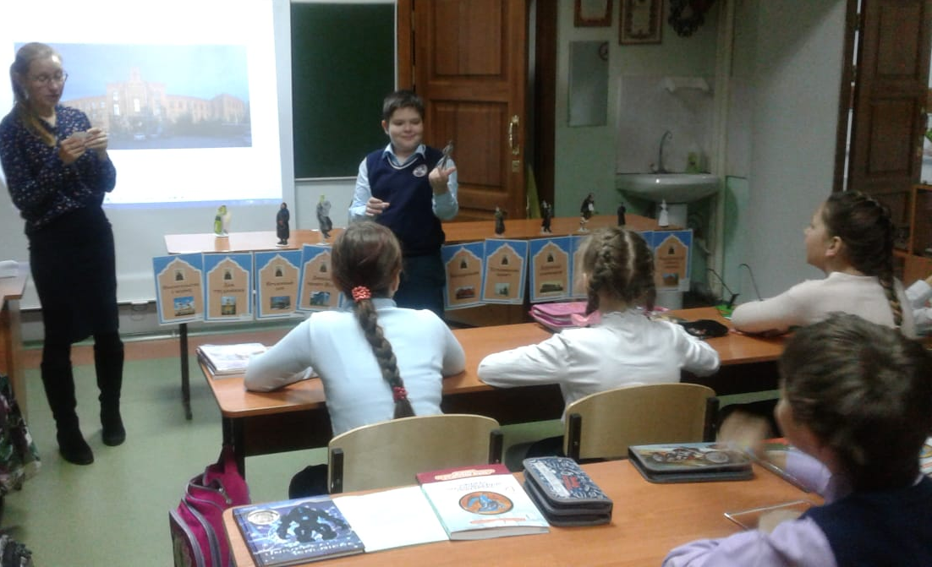
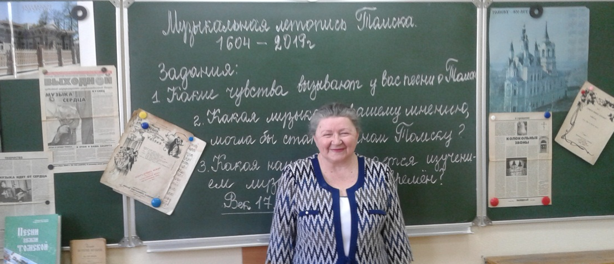
Электронный ресурс «Литературное краеведение» lktomsk.ucoz.net kgi157@mail.ru

